Slide 1
Saamelaiset Suomessa

Slide 2
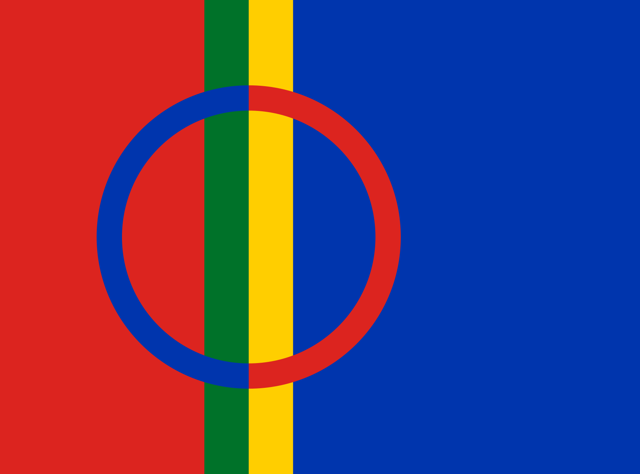
Saamelaiset Suomessa
Saamelaiset ovat Euroopan unionin ainoa alkuperäiskansa.
Suomessa saamelaisia elää n. 10 000.
Perinteisiä saamelaisten elinkeinoja ovat mm. poronhoito, kalastus ja käsityöt.
Suomen perustuslain mukaan saamelaisilla on oikeus säilyttää ja kehittää omaa kieltään ja kulttuuriaan.
Lähde: Wikimedia Commons (PD)

Slide 3
Saamen kielet
Suomen saamelaiset puhuvat
➢ pohjoissaamea ➢ inarinsaamea ➢ koltansaamea.
Saamen kielet ovat virallisia kieliä saamelaisten kotiseutualueella Inarin, Enontekiön ja Utsjoen kunnissa sekä Sodankylän pohjoisosassa.
Monet saamelaiset asuvat nykyään kotiseutualueen ulkopuolella, minkä seurauksena kielten käyttö on vähentynyt.
Kieliä on pyritty elvyttämään mm. pienten lasten kielikylpyopetuksella.

Slide 4
Saamelaisten syrjintä
Viranomaiset ja kirkko pyrkivät sukupolvien ajan sulauttamaan saamelaiset Suomen valtaväestöön.
Esimerkiksi saamelaislapsilta saatettiin kieltää oman äidinkielen puhuminen koulussa.
Syrjinnän takia saamelainen kulttuuri on ollut vaarassa hävitä.
Nykyään saamelaiset ovat huolissaan mm. kaivos- ja rautatiehankkeiden vaikutuksista heidän perinteisiin elinkeinoihinsa.

Slide 5
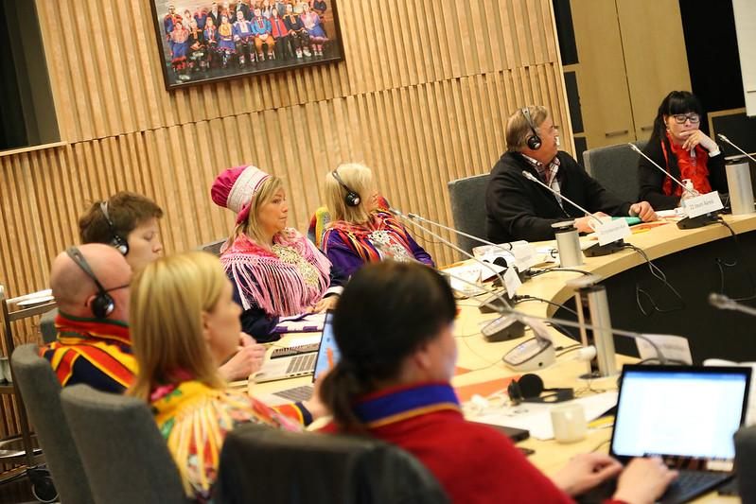
Saamelaiskäräjät
Saamelaiskäräjät on saamelaisten itsehallintoelin.
Käräjät tekee aloitteita ja antaa lausuntoja saamelaisia koskevissa asioissa.
Viranomaisten on neuvoteltava saamelaiskäräjien kanssa päätöksistä, jotka voivat vaikuttaa saamelaisten asemaan.
Edustajat (21 kpl) käräjille valitaan vaaleilla neljän vuoden välein.
Lähde: Samediggi Saamelaiskäräjät (Flickr.com)
(CC-BY-NC-SA 2.0)

Slide 6
Saamelaisten oikeudellinen asema
Vaikka saamelaisten oikeudet mainitaan Suomen perustuslaissa, on heidän asemassaan edelleen puutteita.
Suomi ei ole ratifioinut alkuperäiskansojen oikeudet takaavaa kansainvälistä ILO 169 -sopimusta.
Muun muassa YK:n ihmisoikeuskomitea on moittinut Suomen valtiota saamelaisten itsemääräämisoikeuden loukkaamisesta.
Kysymys siitä, kenelle äänioikeus saamelaiskäräjien vaaleissa kuuluu, on synnyttänyt kiistaa.

